Slide 1
«Фрактальное рисование
как здоровье сберегающая
технология»

Slide 2
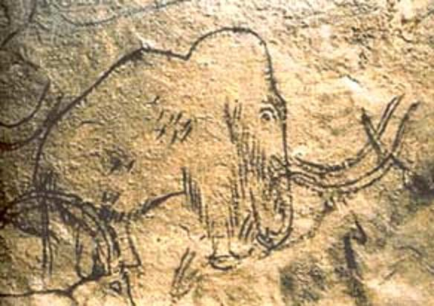
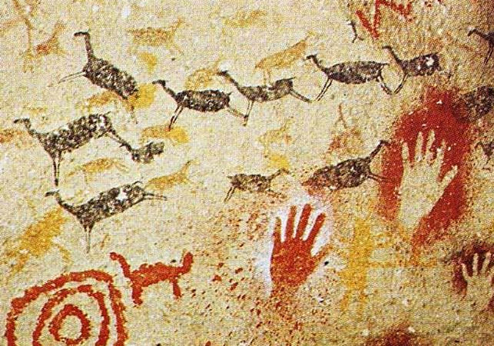
Арт-терапия одно из множества современных направлений раскрытия своего духовного роста, природного потенциала, творческих способностей, которые, несомненно, есть у каждого из нас. Арт-терапия уходит корнями в древнейшее искусство, как известно, наши предки рисовали наскальные рисунки, устраивали пляски у костра и пели песни.
Арт-терапия - это отражение древнейших инстинктов человека, прошедших многовековую эволюцию, и дошедшая до нашего времени в разных формах современного искусства. Арт-терапия одухотворяет человека, делает душу светлее, учит тому, чтобы проблемы становились задачами, которые потом решаются, теряют свою значимость и в последствии отступают от человека, наполняя пространство души созерцанием красоты мира, в котором мы живём.

Slide 3
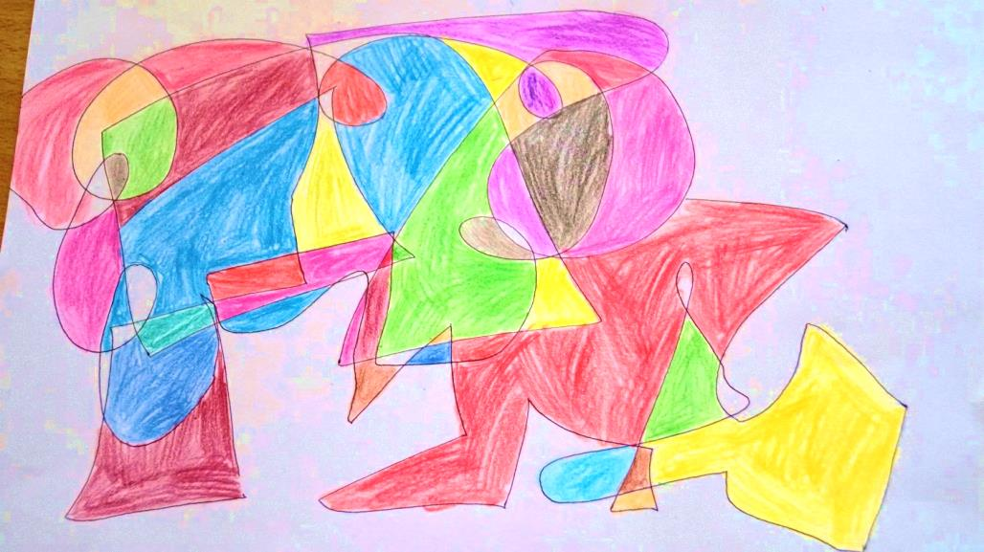
Одно из направлений арт-терапии - фрактальное рисование. Метод, получивший название "фрактальный", был впервые применен в 1991 г. на семинарах, посвященных проблемам резервных возможностей человека и способам их самореализцаии. Фрактальный рисунок, является наиболее доступным и эффективным для коррекции и гармонизации психоэмоционального и личностного состояния как для ребенка, так и для взрослого.
Метод фрактального рисования в сочетании с музыкотерапией может использоваться как здоровье сберегающая технология для снятия напряженности и усталости в периоды большой загруженности у детей и взрослых.

Slide 4
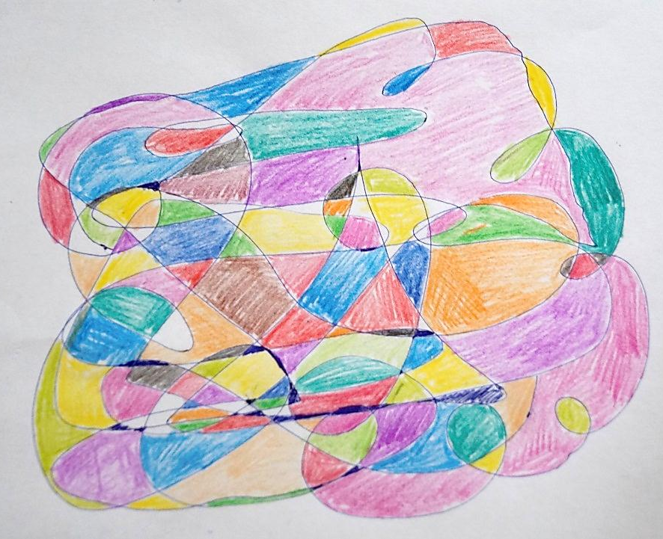
Фрактальное рисование может применяться как в индивидуальной, так и подгрупповой работе с детьми начиная со старшего дошкольного возраста (или со взрослыми) для коррекции нарушений психоэмоционального состояния – в адаптационный период, снятия тревожности, напряжения и усталости, для изучения взаимоотношений в коллективе (детском или взрослом), проблем совместимости, психологического климата.

Slide 5
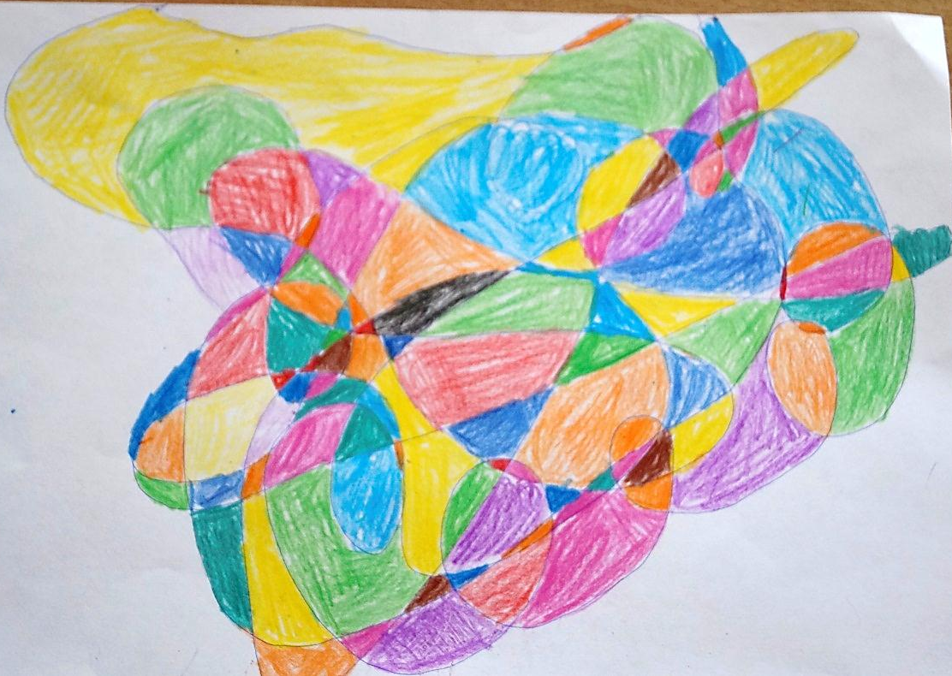
Термин "фрактал", как и саму концепцию, авторы методики успешно переняли у математиков. Название происходит от латинского слова fractus (что означает "из частей"). Формально, фрактал — геометрический объект, который можно увидеть в разных частях сам, или, по крайней мере, что-то очень похожее на весь фрактал. Это как игра с зеркалом, стоя перед которым мы берём зеркало меньшего размера. В большем зеркале мы видим отражение меньшего, в меньшем, в свою очередь, находится отражение большего зеркала со всеми деталями, следовательно и меньшее зеркало и т.д. — так мы получаем серию копий отображения того же изображения. Таким образом, фрактал — частично сходный продукт.

Slide 6
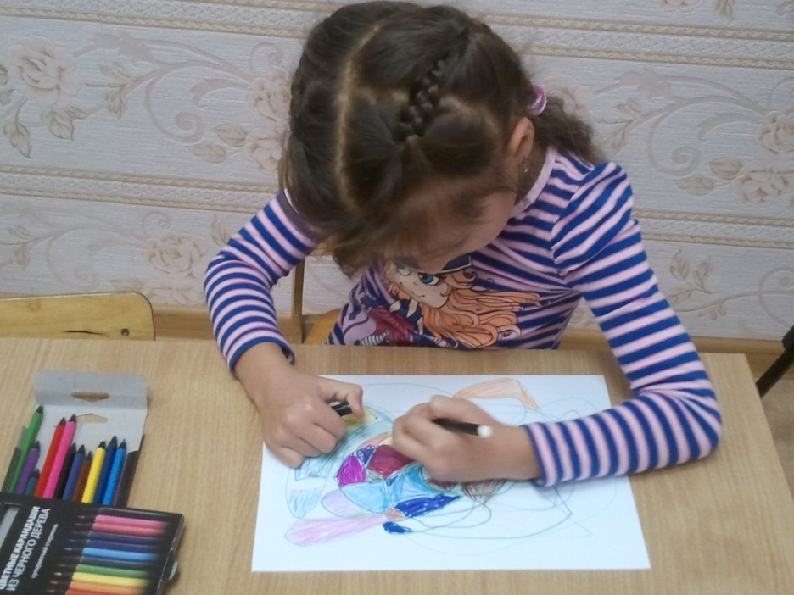
Цель методики фрактального рисования – диагностика и коррекция психоэмоционального и физиологического состояния детей и взрослых.
Суть фрактального рисунка, базируется на использовании взаимосвязей между ручной "моторикой" человека и его психическими
и психофизиологическими состояниями.
Рисунок несёт информацию о состоянии души и тела.
Фрактальное рисование позволяет задействовать глубинные механизмы подсознания, позволяет улучшить состояние своего здоровья, гармонизировать ситуации, связанные с творческими и межличностными проблемами.

Slide 7
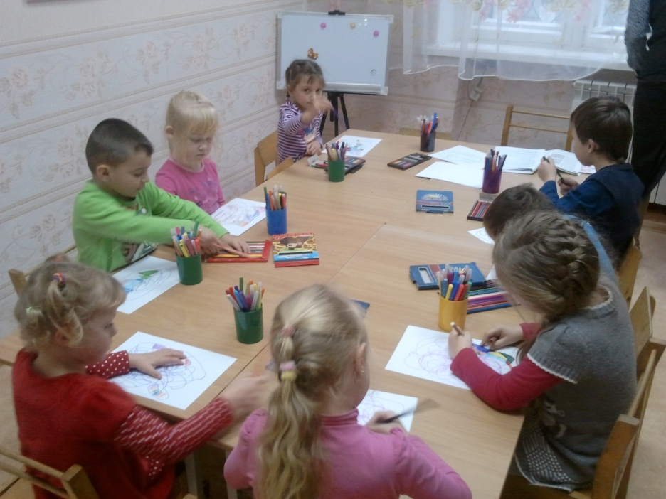
Главная задача фрактального рисования – самовыражение человека через рисунок, выполненный по определённым правилам. Происходит замена слов рисунками – это переход не только к новой системе кодирования информации, но и к новым методам описания окружающего нас мира.

Slide 8
Новым и привлекательным в этом методе оказалось то, что довольно оригинальным, несложным и совершенно не обременительным для тестируемого человека приёмом было реализовано одно, крайне важное условие любого теста — исключить влияние сознания тестируемого человека на результаты теста. Это было достигнуто очень просто. Человек, который выполнял фрактальный рисунок, должен был наносить линию, а затем выбирать карандаши для закрашивания полученных ячеек с закрытыми глазами.
В этом случае влияние сознания на процесс рисования и закрашивания ячеек фрактального рисунка практически исключалось. Как оказалось, выполненный таким образом рисунок напрямую связан с психоэмоциональным и физическим состоянием человека, его сделавшего. Более того, в этом рисунке можно найти информацию о детстве и юношестве тестируемого, о его окружении, взаимоотношениях в семье и т.д.

Slide 9
Инструкция для первого (тестового) рисунка:
«Здравствуйте ребята. Я рада вас видеть. Сегодня у нас с вами необычная встреча. Вы любите рисовать? Здорово, я тоже люблю. Мы будем рисовать волшебные узоры. Давайте сядем за стол. Я приготовила бумагу и карандаши. Лист положите перед собой по горизонтали. Возьми простой карандаш и поставь его в любой точке листа. Сейчас вы закроете глазки и я засеку время, а вы станете рисовать непрерывную линию, стараясь заполнить как можно большую часть листа. Линия должна быть четкая, хорошо прорисованная. Рисуйте спокойно, как обычно рисуете, не быстро и не медленно. Не изображайте знакомые фигуры (цветы, домики, деревья и др.). Всё понятно? Тогда давайте начнем рисовать. Закройте глаза. (На рисование непрерывной линии отводится 30-45 секунд)
Откройте глаза. Какие у вас получились интересные узоры, сколько разных окошек на рисунке: круглых, квадратных и т.д. Белый фон рисунка оставим чистым, без помарок, пятен и надписей. Начало и окончание линии подведем или закруглим к ближайшей точке.
А теперь смотрите сколько у меня цветных карандашей. Сейчас мы будем закрашивать наши окошки. Выбирать карандаши надо будет тоже с закрытыми глазами. Запомни, что соседние окошки, разделенные линией, нельзя заполнять одним и тем же цветом. Можно заполнять только те окошки, которые соприкасаются в точке и расположены по диагонали (показать). Одним цветом можно закрасить одно или несколько окошек (3-4). Если в руки попадается карандаш одного и того же цвета, то хотя бы одно окошко закрасить необходимо. Понятно? Тогда начнем.
(Время для раскрашивания неограниченно)

Slide 10
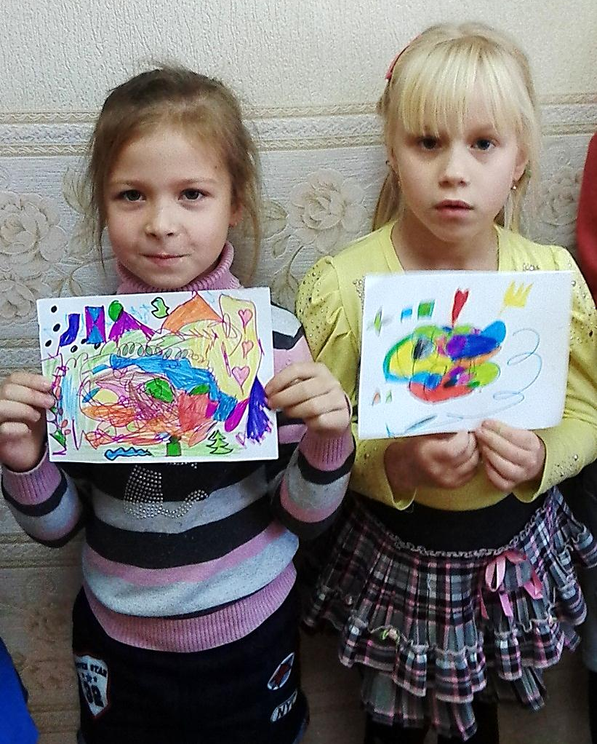
Что может "рассказать" фрактальный рисунок?
Линия — это как будто человеческий почерк. Какие человеческие качества — такие черты и почерк. Аналогия почерка — особенность линий в фрактальном рисунке. Важно, какова она: ярко расчерчена или прерывиста, плавная или резкая, угловатая. Размер изображения и конфигурация — маленький, средний или большой рисунок, определяет характер человека. Ячейки — их совокупность отображает точный портрет человеческой личности. Поэтому важно определить какой размер ячеек преобладает на рисунке.
Цвет — излучение определённой длины волны. В соответствии с доминирующими цветами можем оценить энергетическую систему автора. Цвет, как энергетическая функция, отражает состояние человека в детстве, рассказывает о том, что происходит в данный период и предсказывает, что можно ожидать в будущем.
Метод уникален по своей простоте и доступности. Для его осуществления достаточно иметь желание, бумагу, цветные карандаши.

Slide 11
В своей работе с детьми , я применяю этот метод с детьми старшего возраста. Моей целью применения этого метода была диагностика психоэмоционального состояния детей, развитие творчества, моторики, цветовосприятия.
На начальном этапе метод позволил показать, что половина группы , использовали темные тона, не видели формы, контуры ячеек. Дети были не усидчивы, часто дорисовывали рисунки в течении нескольких дней. Это значило, что психоэмоциональное состояние детей не устойчивое, не уравновешенное, взаимоотношения между детьми часто носят агрессивный характер (лидерство, эгоизм, не желание делиться и договариваться).
В течении года применения такой здоровье сберегающей технологии с помощью метода фрактального рисования и в сочетании с музыкотерапией у детей улучшилось психоэмоциональное состояние, взаимоотношения между детьми стали доброжелательными, открытыми, творческими. Дети подготовительной группы более самостоятельны в коллективном творчестве, не пугаются экспериментов с цветом, видят формы, образы, дополняют рисунки декоративными элементами, применяют более разнообразную цветовую гамму, развивают тонкую моторику руки, сенсомоторную координацию.

Slide 12
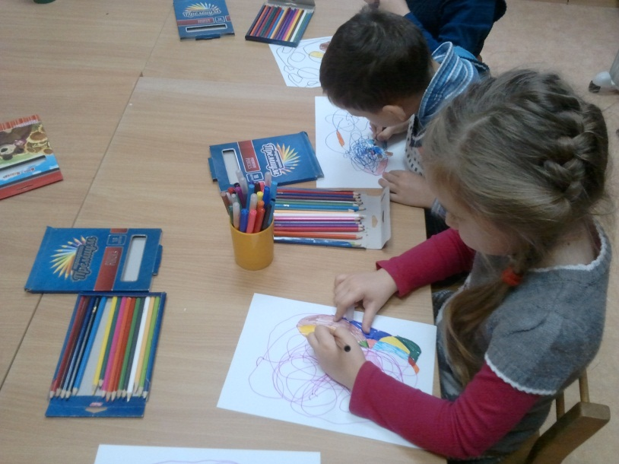
Фрактальное рисование привлекает своей необычностью (напоминает игру из детства «Калейдоскоп»), загадочностью. Очень прост в применении, не требует большой подготовки. Интересен дошкольникам и взрослым, т.к. результат деятельности можно сразу увидеть, провести анализ.

